Slide 1
END5840 Çok Amaçlı Karar Verme
Ders Notu IV
Endüstri Mühendisliği Bölümü,
Yıldız Teknik Üniversitesi, İstanbul
TELAFİ EDİCİ YÖNTEMLER
AHP-VIKOR
2020

Slide 2
Analitik Hiyerarşi Prosesi
END5840 Ders Notu VI
İnsanlar karmaşık bir sorunla karşılaştıklarında söz konusu sorunu daha iyi anlayabilmek için sorunu bileşenlerine ayırır ve bu bileşenleri hiyerarşik bir şekilde düzenleyebilirler.
Karar verme sorununun olabildiğince ayrıntılı olarak ortaya konulması daha sonra hiyerarşi olarak adlandırılan ve her biri bir dizi öğeden oluşan katmanlar halinde incelenmesi gerekir.
Amaç
Alt Kriterler
Alternatifler
Kriterler
Yıldız Teknik Üniversitesi

Slide 3
Analitik Hiyerarşi Prosesi
END5840 Ders Notu VI
Gruplara ve bireylere, karar verme sürecindeki nitel ve nicel faktörleri birleştirme olanağı veren güçlü ve kolay anlaşılır bir yöntembilimdir (Saaty, 1990; Saaty, 1996)
AHP; ikili karşılaştırmalardan oluşturulan matrislerin özvektörlerini hesaplayarak oransal ölçekler elde eder.
Bu değerlendirmelerde yapılabilecek küçük tutarsızlıklara izin verir.
Gerçek Ölçümler
Subjektif Değerlendirmeler
Fiyat, Uzunluk, Ağırlık, vs.
Kişisel görüşler
Yıldız Teknik Üniversitesi

Slide 4
Analitik Hiyerarşi Prosesi – 7 Temeli
END5840 Ders Notu VI
Karşılıklı ikili karşılaştırmalardan türetilen oran ölçekleri
  Normalleştirilmiş oran ölçekleri, ister AHP'de ister mevcut oran ölçeği ölçümlerini kendi türetilmiş ölçekleriyle entegre etmesi gereken herhangi bir çok kriterli yöntemde olsun, önceliklerin oluşturulması ve sentezi için merkezidir.
İkili karşılaştırmalar ve karşılaştırmaları yapmak için kullanılan temel ölçeğin psikofiziksel kökeni,
  Karşılıklı ikili karşılaştırmalar, yargıları anlamsal olarak ifade etmek ve bunları otomatik olarak sayısal ve temel bir mutlak sayılar ölçeğine bağlamak için kullanılır. Önceliklerin temel özvektörü daha sonra türetilir; özvektör, her bir elemanın diğer elemanlara göre baskınlığını gösterir.
Özvektörün yargılardaki değişikliklere duyarlılığı için koşullar;
Ölçeği 1-9'dan 1-inf’e genişletmek için homojenlik ve kümeleme;
Yıldız Teknik Üniversitesi

Slide 5
Analitik Hiyerarşi Prosesi – 7 Temeli
END5840 Ders Notu VI
4. Ölçeği 1-9'dan 1-inf’e genişletmek için homojenlik ve kümeleme;
1-9 AHP ölçeği, benzer nesneleri gruplar halinde nasıl kümeleyeceğimizi biliyorsak ve bir gruptaki en büyük öğeyi bir sonrakinde en küçük olarak kullanırsak bizi sınırlamaz. İkisini birbirine bağlayan bir pivot görevi görür. Bunun gibi pivot öğeleri kullanarak tüm grupları bağlayın. Daha sonra her gruptaki öğeleri 1-9 ölçeğinde karşılaştırırız, öncelikleri alırız, daha sonra o gruptaki pivotun ağırlığına böleriz ve önceki gruptaki ağırlığıyla çarparız. •Sonra, çok küçük bir kiraz domatesi çok büyük bir karpuzla karşılaştıran aşağıdaki örnekte olduğu gibi tüm grup ölçümlerini birleştirebiliriz.
Yıldız Teknik Üniversitesi

Slide 6
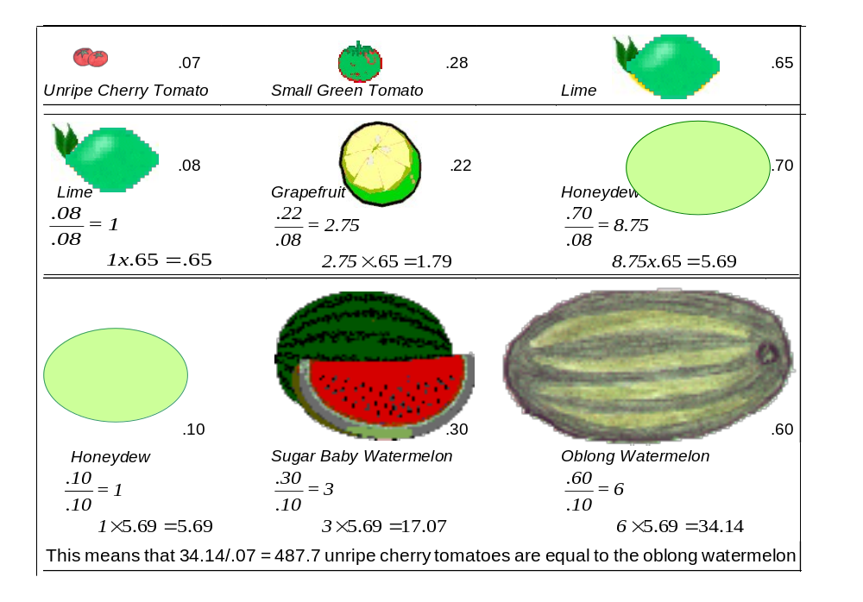
Analitik Hiyerarşi Prosesi – 7 Temeli
END5840 Ders Notu VI
4. Ölçeği 1-9'dan 1-inf’e genişletmek için homojenlik ve kümeleme;
Yıldız Teknik Üniversitesi

Slide 7
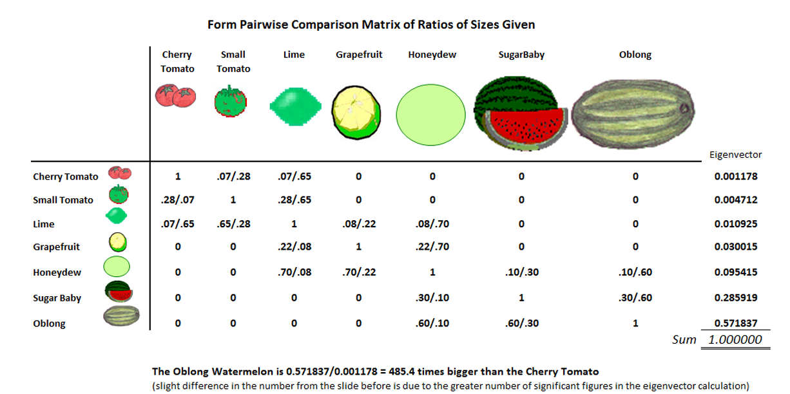
Analitik Hiyerarşi Prosesi – 7 Temeli
END5840 Ders Notu VI
4. Ölçeği 1-9'dan 1-inf’e genişletmek için homojenlik ve kümeleme;
Yıldız Teknik Üniversitesi

Slide 8
Analitik Hiyerarşi Prosesi – 7 Temeli
END5840 Ders Notu VI
Önceliklerin sentezi (Çok boyutlu ölçümleri tek boyutlu bir oran ölçeğine indirgeyen bir çoklu doğrusal formlardan oluşan bir vektör elde edilmesi,
Sıranın korunmasına izin verilmesi (ideal mod) veya sıranın tersine çevrilmesine izin verilmesi (dağıtıcı mod);
  Bir bireyin bir dizi alternatif arasından tercihini ifade ettiğini ve sonuç olarak onlar için bir sıralama geliştirdiğini varsayalım. Bir kümeye alternatifler eklenirse veya kümeden çıkarılırsa ve herhangi bir kriter eklenmezse veya çıkarılmazsa, hangi eski kriterlerin ağırlıklarını etkilerse, bireyin tercihlerindeki ve sonuçta ortaya çıkan alternatiflerin sıra düzeni etkilenir mi ve etkilenmeli mi? Eklenen alternatifler, orijinal alternatiflerden birinin veya birkaçının kopyaları veya yakın kopyalarıysa ve sayıları fazlaysa? Gerçekten alakasız alternatiflerin eklenmesinden kaynaklanıyorsa, sıranın tersine çevrilmesi hoş olmayan bir özelliktir.
  Dağıtıcı (baskınlık) modu, karar verici, her bir alternatifin kriter altındaki diğer tüm alternatiflere ne ölçüde hakim olduğuyla ilgilendiğinde kullanılmalıdır. İdeal (performans) modu, karar verici, değişken bir kıyaslama ile ilgili olarak her bir alternatifin performansının ne kadar iyi olduğuyla ilgili olduğunda kullanılmalıdır.
Bireysel tercihlerle uyumlu bir grup kararının oluşturulmasına izin veren matematiksel yol sunmaktadır.
AHP'nin bu özellikleri ona hem teorik destek hem de geniş uygulama sağlar.
Yıldız Teknik Üniversitesi

Slide 9
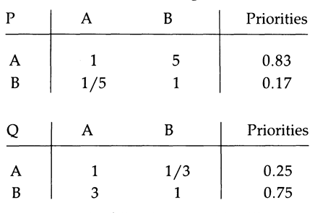
Analitik Hiyerarşi Prosesi – 7 Temeli
END5840 Ders Notu VI
Sıranın korunmasına izin verilmesi veya sıranın tersine çevrilmesine izin verilmesi
Sıra Ters Çevirme Örneği
İki A ve B ürünü, aşağıdaki matrislerde olduğu gibi eşit derecede önemli iki P ve Q özelliğine göre değerlendirilir:
A = 0,5 * 0,83 +0,5 * 0,25 =0,54
B = 0,5 * 0,17 +0,5 * 0,75 =0,46
Yıldız Teknik Üniversitesi

Slide 10
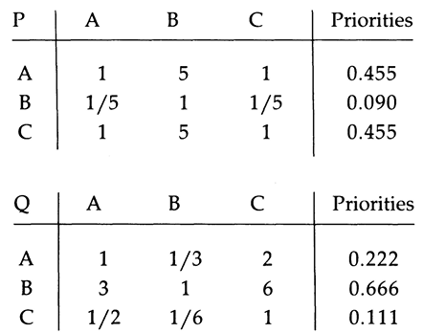
Analitik Hiyerarşi Prosesi – 7 Temeli
END5840 Ders Notu VI
Sıranın korunmasına izin verilmesi veya sıranın tersine çevrilmesine izin verilmesi
Sıra Ters Çevirme Örneği
Diyelim ki bir C alternatifi eklendi.
A = 0.5 * 0.455 +0.5 * 0.222 =0.3385
B = 0.5 * 0.090 +0.5 * 0.666= 0.378
C = 0.5 * 0.455 +0.5 * 0. 111= 0.283
Yıldız Teknik Üniversitesi

Slide 11
Analitik Hiyerarşi Prosesi
END5840 Ders Notu VI
Analitik hiyerarşi süreci (AHP), karar vermede bir bireyin veya grubun kaçınılmaz olarak öznel ve kişisel tercihlerini işlemek için nesnel bir matematiksel yöntem sağlar.
AHP ve onun genellemesi olan analitik ağ süreci (ANP) ile, karar ortamı yapısını tanımlayan hiyerarşiler veya geri bildirim ağları oluşturulur.
Temel olarak AHP, alternatifler için öncelikler ve alternatifleri yargılamak için kullanılan kriterler geliştirerek çalışır. Seçilen kriterler, ağırlık ve uzunluk gibi farklı ölçeklerde ölçülebilir veya henüz herhangi bir ölçeğin bulunmadığı maddi olmayan bile olabilir.
Yıldız Teknik Üniversitesi

Slide 12
Analitik Hiyerarşi Prosesi
END5840 Ders Notu VI
Amacın Tanımlanması
Kriterlerin, Alt Kriterlerin ve Alternatiflerin yapılandırılması
Her bir gruptaki elemanların ikili karşılaştırılmasını yapılması
Ağırlıkları ve Tutarlılık İndekslerini Hesaplanması
Ağırlıklara bağlı olarak alternatiflerin değerlendirilmesi
Yıldız Teknik Üniversitesi

Slide 13
Analitik Hiyerarşi Prosesi
END5840 Ders Notu VI
İkili karşılaştırmaların kullanılmasındaki ana amaç, ikili karşılaştırmaların değerlendirilmesi sırasında, dilsel seçeneklerin nasıl sayısallaştırılacağının karar verici tarafından seçilmesidir.
İkili karşılaştırma yaklaşımını kullanan bütün metotlar karar vericinin nicel yanıtlarını ifade etmek için kullanılır.
İkili karşılaştırmalar bir ölçek kullanarak sayısallaştırılır. Böyle bir ölçek, karar verici için mümkün olan kesikli dilsel seçeneklerin kümesi ve bu seçeneklerin ağırlıkları arasında birebir planlama (haritalama) yapar.
Yıldız Teknik Üniversitesi

Slide 14
Analitik Hiyerarşi Prosesi
END5840 Ders Notu VI
Böyle ölçeklerin geliştirilmesinde iki ana yaklaşım vardır. İlki, Saaty’nin AHP’nin bir parçası olarak tanımlanan lineer ölçektir. Diğeri de Lootsma’nın üssel ölçeğidir.
Önem | Tanımı
1 | Öğeler eşit önemde/ aralarında kayıtsız kalınıyor.
3 | İlk öğe diğer öğeye göre biraz daha önemli/ tercih ediliyor.
5 | İlk öğe diğer öğeye göre daha önemli/ tercih ediliyor.
7 | İlk öğe diğer öğeye göre çok daha fazla önemli/ tercih ediliyor.
9 | İlk öğe diğer öğeye göre aşırı fazla önemli/ tercih ediliyor.
2,4,6,8 | İki yargı arasındaki ara önem dereceleri /uzlaşma gerektiğinde
Tersleri | i öğesi j öğesiyle kıyaslandığında yukarıdaki değerlerden birine sahipse, j öğesi i öğesiyle karşılaştırıldığında bu değerin tersine sahip olur.
Yıldız Teknik Üniversitesi

Slide 15
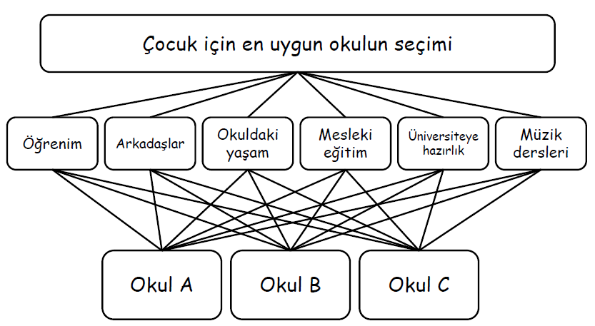
Analitik Hiyerarşi Prosesi
END5840 Ders Notu VI
Yıldız Teknik Üniversitesi

Slide 16

Analitik Hiyerarşi Prosesi
END5840 Ders Notu VI
Okul Seçimi
Öğrenim
Arkadaşlar
Müzik Dersleri
Okuldaki Yaşam
Üniversiteye Hazırlık
Mesleki Eğitim
Amaca göre, kriterleri ikili karşılaştırılması
Öğrenim
Arkadaşlar
3
9 7 5 3 1 1/3 1/5 1/7 1/9
Yıldız Teknik Üniversitesi

Slide 17
Analitik Hiyerarşi Prosesi – Özvektör Hes.
END5840 Ders Notu VI
AHP metodolojisine göre karşılaştırma matrisinin özdeğer ve özvektörleri öncelik sırasını belirlemeye yardımcı olur. En büyük özdeğere karşılık gelen özvektör öncelikleri belirlemektedir (Saaty, 1980). İkili karşılaştırma matrisinden göreceli önem değerlerini elde etmek için özvektör hesabı yapılır.
Problemi tam olarak çözecek büyük bir bilgisayar ölçeğinin yokluğunda, bu vektörün kaba tahminleri aşağıdaki dört yolla elde edilebilir:
Kaba Tahmin: Her satırdaki öğelerin toplamı tüm öğelerin toplamı (toplamın toplamına) bölerek normalize edilebilir
Daha iyi tahmin: Her sütundaki öğelerin toplamını alınır ve bu toplamların tersini(reciprocals) oluşturulur. Normalizasyon için, her bir ters terslerin toplamına bölünür.
İyi tahmin: Her sütunun öğeleri o sütunun toplamına bölünür (yani, sütunu normalleştirilir) ve ardından ortaya çıkan her satırdaki öğeleri toplayın ve bu toplamı satırdaki öğe sayısına bölün.
İyi tahmin: Her satırdaki n eleman çarpılır ve n'inci kökü alınır. Ortaya çıkan sayıları normalleştirilir.
Yıldız Teknik Üniversitesi

Slide 18
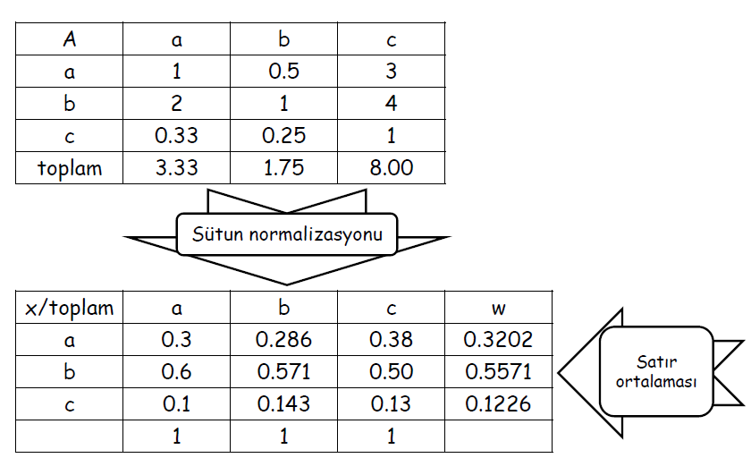
Analitik Hiyerarşi Prosesi – Özvektör Hes.
END5840 Ders Notu VI
İkili karşılaştırma matrisinden göreceli önem değerlerini elde etmek için özvektör hesabı yapılır.
Yıldız Teknik Üniversitesi

Slide 19
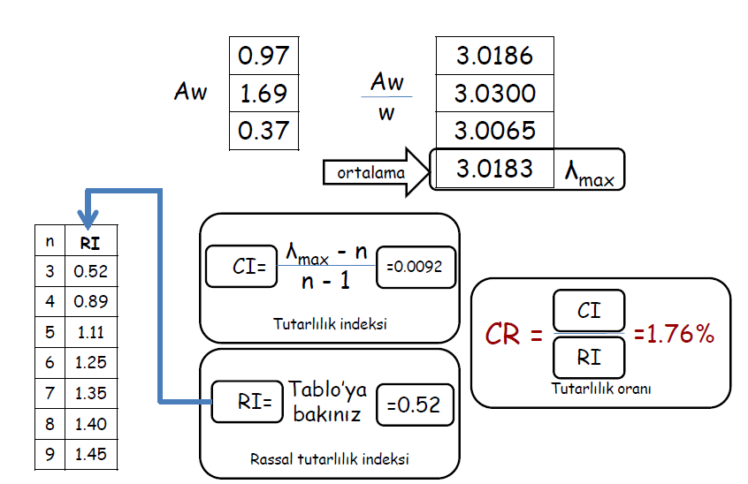
Analitik Hiyerarşi Prosesi- Tutarlılık
END5840 Ders Notu VI
Yıldız Teknik Üniversitesi

Slide 20

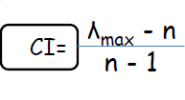
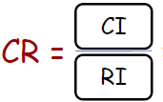

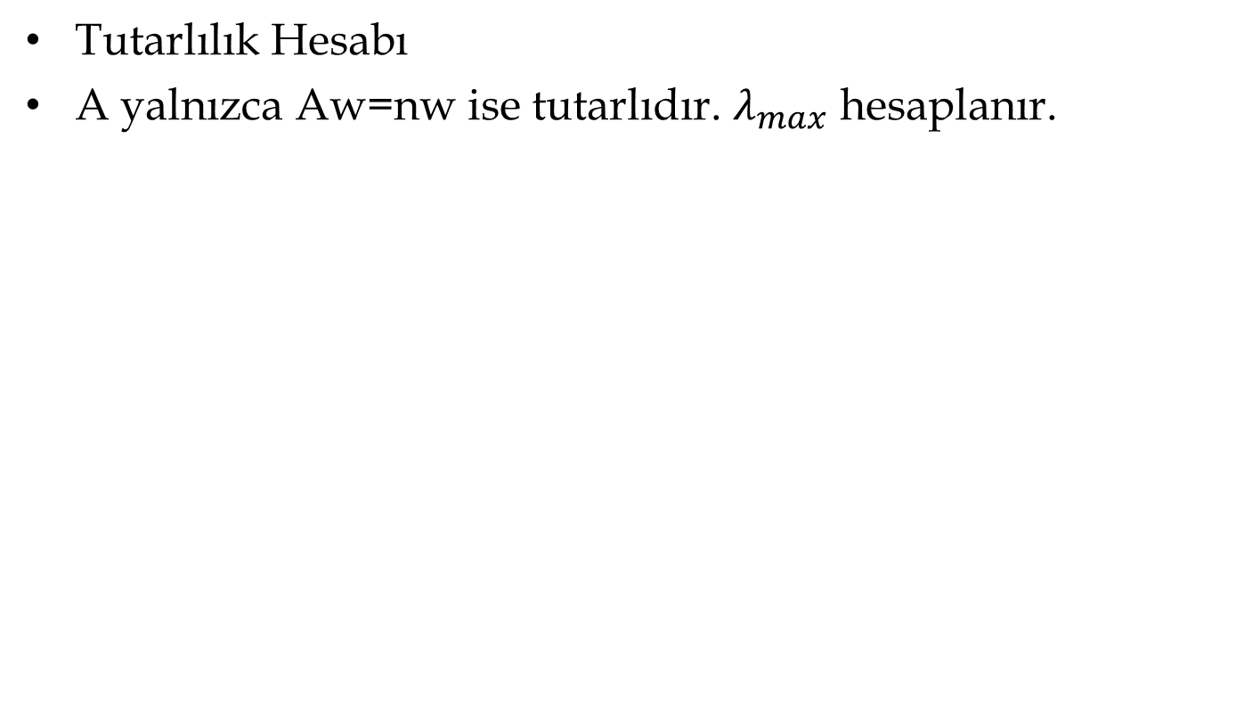
Analitik Hiyerarşi Prosesi
END5840 Ders Notu VI
Tutarlılık Hesabı
A yalnızca Aw=nw ise tutarlıdır. $λ_{max}$ hesaplanır.
Tutarlılık İndeksi
Tutarlılık Oranı
Rassal Tutarlılık İndeksi
RI = (1,98(n-2)/n)
Yıldız Teknik Üniversitesi

Slide 21
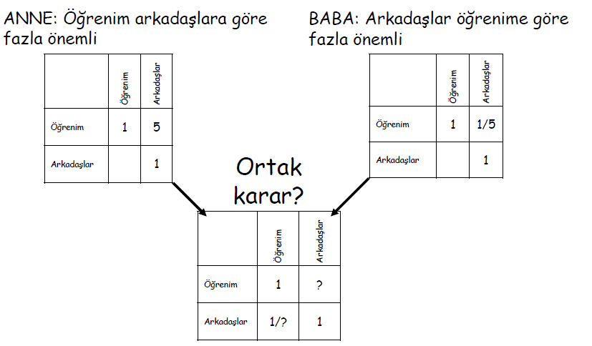
Analitik Hiyerarşi Prosesi – Grup Kararı
END5840 Ders Notu VI
Yıldız Teknik Üniversitesi

Slide 22
Analitik Hiyerarşi Prosesi – Grup Kararı
END5840 Ders Notu VI
Yıldız Teknik Üniversitesi

Slide 23
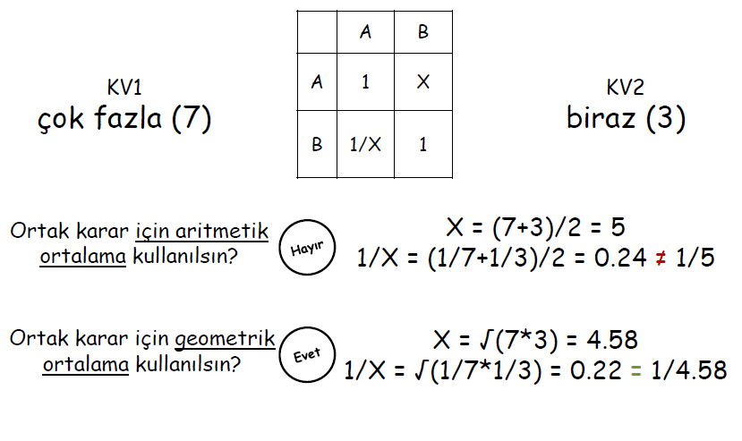
Analitik Hiyerarşi Prosesi – Grup Kararı
END5840 Ders Notu VI
Yıldız Teknik Üniversitesi

Slide 24
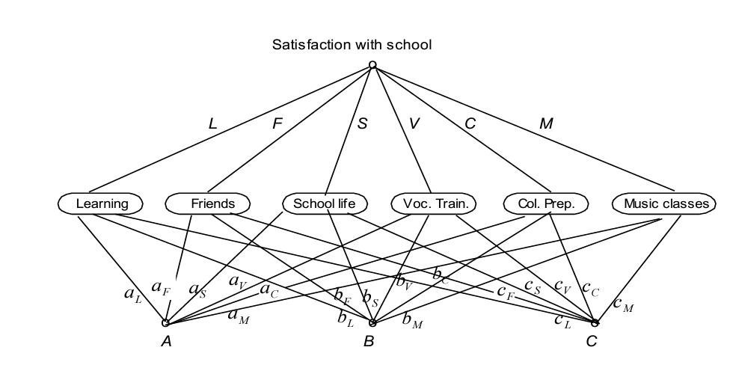
Analitik Hiyerarşi Prosesi
END5840 Ders Notu VI
Yıldız Teknik Üniversitesi

Slide 25
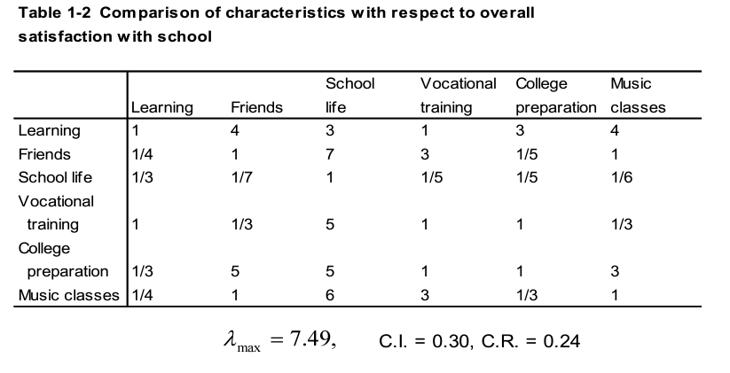
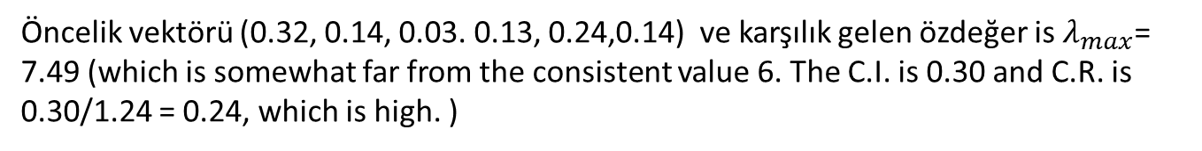
Analitik Hiyerarşi Prosesi
END5840 Ders Notu VI
Öncelik vektörü (0.32, 0.14, 0.03. 0.13, 0.24,0.14) ve karşılık gelen özdeğer is $λ_{max}$= 7.49 (which is somewhat far from the consistent value 6. The C.I. is 0.30 and C.R. is 0.30/1.24 = 0.24, which is high. )
Yıldız Teknik Üniversitesi

Slide 26
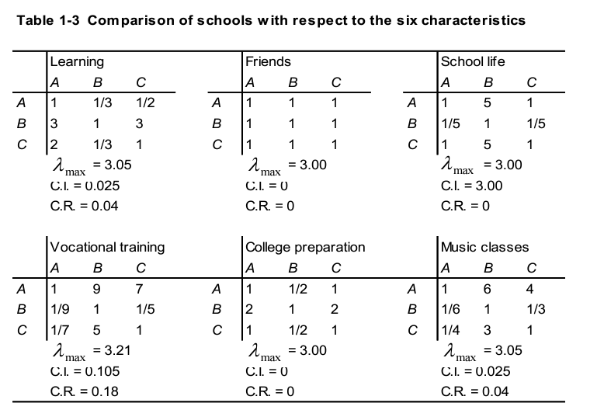
Analitik Hiyerarşi Prosesi
END5840 Ders Notu VI
Yıldız Teknik Üniversitesi

Slide 27
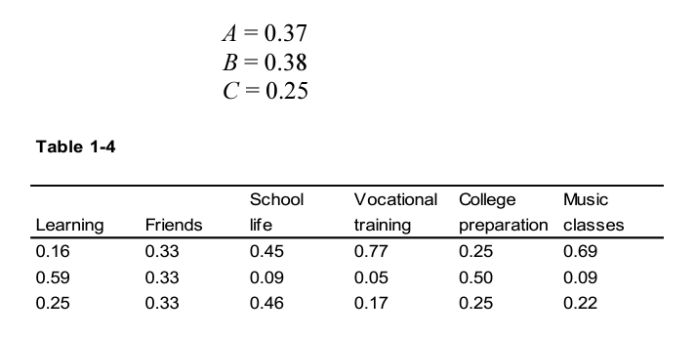
Analitik Hiyerarşi Prosesi
END5840 Ders Notu VI
https://superdecisions.com/sd_resources/
Yıldız Teknik Üniversitesi

Slide 28
Analitik Hiyerarşi Prosesi
END5840 Ders Notu VI
Avantajları
Hiyerarşik yapısı
Grup Kararı birleştirmeye açık
Genellikle insanlar çıktı ile aynı fikirde.
Excelde çok rahat yazılabilir
Dezavantajları
İkili karşılaştırma suni olabiliyor.
Yüksek tutarsızlık seviyesi çıkması durumunda, tekrar girdilere dönemk gerekir.
Yıldız Teknik Üniversitesi

Slide 29
Analitik Ağ Prosesi
END5840 Ders Notu VI
AHP’de değerlendirme kriterlerinin birbirinden bağımsız olduğu kabul edilmektedir.
Oysa gerçek hayatta sorunlar bu kadar basit şekilde
parçalara ayrılamazlar. Bu anlamda temel güçlük, hem karar noktalarının hem de değerlendirme kriterlerinin birbirinden ayrılamamasıdır.
ANP’nin AHP’den temel farkı, kriterler arası etkileşimi de açıklayabilmesidir.
Yıldız Teknik Üniversitesi

Slide 30
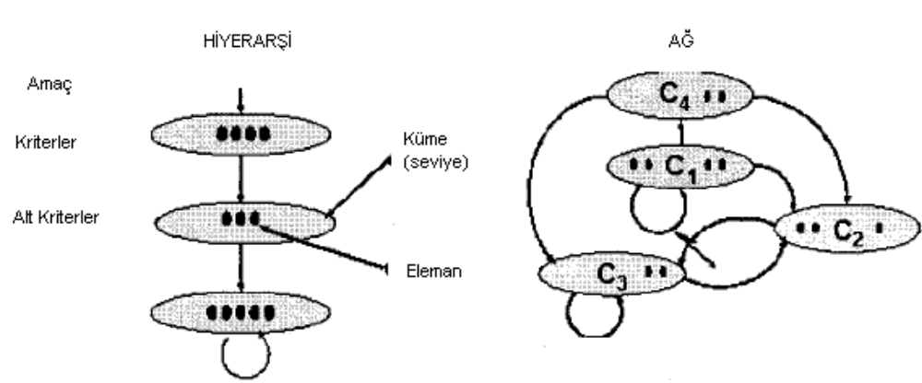
Analitik Ağ Prosesi
END5840 Ders Notu VI
Yıldız Teknik Üniversitesi

Slide 31
Analitik Ağ Prosesi
END5840 Ders Notu VI
Adım 1. Problemin Tanımlanması ve Modelin Kurulması: İlk aşamada karar problem tanımlanmaktadır. Amaç, ana kriterler, alt kriterler ve alternatifler net biçimde ifade edilmektedir
Adım 2. Kriterler arası Etkileşimlerin Belirlenmesi: İç ve dış bağımlılıklar ve varsa kriterler arası geri bildirimler ilişkilendirilmektedir.
Adım 3. Temel Karar Vericiler Arası İkili Karşılaştırma: Bu aşamada, temel karar vericiler altında her bir boyut içinde ana kriterlerin ve alt kriterlerin ikili karşılaştırmaları yapılarak birbirlerine göre önem dereceleri hesaplanmaktadır.
  ANP yönteminde de, AHP yönteminde olduğu gibi kararı etkileyen kriterler ikili karşılaştırmalara tabi tutulmakta ve böylelikle kriterlerin önem ağırlıkları belirlenmektedir.
Yıldız Teknik Üniversitesi

Slide 32
Analitik Ağ Prosesi
END5840 Ders Notu VI
Adım 4. Elde Edilen Karşılaştırma Matrislerinin Tutarlılığı Araştırılır:
Uzmanlardan elde edilen puanlar bir karşılaştırma matrisi oluşturmak için entegre edilirler. Bu matrisin sütunları normalize edildikten sonra elde edilen satır ortalama değerleri her bir bileşenin ağırlığını göstermektedir. Ancak bu değerlerin Kabul edilebilmesi için karşılaştırma matrisinin tutarlı olması gerekmektedir.
Yapılan ikili karşılaştırmaların tutarlı olması için tutarlılık oranının 0.10’a eşit veya küçük olması gerekmektedir. Aksi takdirde karşılaştırmalar gözden geçirilmelidir.
Adım 5. Süper Matrisin Oluşturulması ve Analizi:
Süper matris, parçalı bir matris olup, buradaki her matris bölümü bir sistem içindeki iki kriter arasındaki ilişkiyi göstermektedir. Kriterlerin birbirleri üzerindeki uzun dönemli nispi etkisini belirleyebilmek için süper matrisin kuvveti alınmaktadır. Önem ağırlıklarının bir noktada eşitlenmesini sağlamak için süper kuvveti alınır,
Yıldız Teknik Üniversitesi

Slide 33
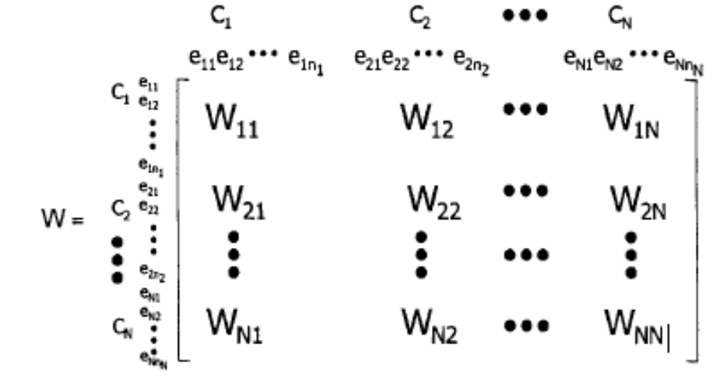
Analitik Ağ Prosesi
END5840 Ders Notu VI
Adım 5. Süper Matrisin Oluşturulması ve Analizi:
Kriterlerin birbirleri üzerindeki uzun dönemli nispi etkisini belirleyebilmek için süper matrisin kuvveti alınmaktadır. Önem ağırlıklarının bir noktada eşitlenmesini sağlamak için süper kuvveti alınır,
Adım 6. En İyi Alternatifin Seçimi: Süper matrisin kuvvetinin alınmasıyla limit süper matris elde edilmektedir. Limit süper matristeki kriterlerin öncelik değerleri ve en yüksek önem derecesine sahip olan alternatifler belirlenmektedir
Yıldız Teknik Üniversitesi

Slide 34
Analitik Ağ Prosesi
END5840 Ders Notu VI
Amaç
Alternatifler
Kriterler
AAS Analitik Hiyerarşi Süreci (AHS) yönteminin uzantısı olan yeni bir çok amaçlı karar verme yöntemidir. AAS, karar verme sürecini etkileyen faktörler ve alt faktörler arasındaki her türlü bağımlılık ve geri beslemeyi sistematik olarak ortaya koymaya imkan sağlayan ilk tekniktir (Dağdeviren vd. 2005)
Yıldız Teknik Üniversitesi

Slide 35
Analitik Ağ Prosesi
END5840 Ders Notu VI
Problemin açık ve itinalı tanımı
Önemli kriterleri ve ilgili faktörleri tanımla
Kriter ve Faktörler net olarak belirlenmeli
Noktalar arasındaki bağlantıların sistematik olarak araştırılması
Sonuçların Kritiği
Basitleştirme
Yıldız Teknik Üniversitesi

Slide 36
Analitik Ağ Süreci
END5840 Ders Notu VI
AAS iki alt bölümden oluşmaktadır.
İlk bölüm modeldeki karşılıklı etkileşimleri kontrol eden faktörlerin oluşturduğu kontrol hiyerarşisidir.
İkincisi ise faktörler ve faktörlerin oluşturduğu kümeler arasındaki etkileşimlerin oluşturduğu alt gruplardır.
AAS’de karar verme problemi bir ağ şeklinde modellenmekte ve bu aşamada faktör grupları arasındaki dış bağımlılıklar, geribildirimler ve aynı faktör grubu içinde yer alan iç bağımlılıklar dikkate alınmaktadır. AAS bu yapısıyla daha etkin kararların verilmesini sağlamaktadır.
Yıldız Teknik Üniversitesi

Slide 37
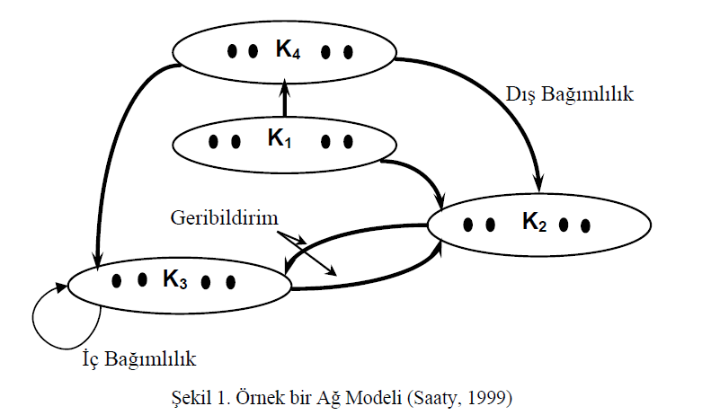
Analitik Ağ Süreci
END5840 Ders Notu VI
Farklı sayıda faktörlerden oluşan faktör kümeleri (K) arasındaki ilişkileri gösteren örnek bir ağ yapısı gösterilmiştir.
Yıldız Teknik Üniversitesi

Slide 38
Analitik Ağ Süreci*
END5840 Ders Notu VI
AAS’de tüm bu ilişkiler ikili karşılaştırma matrisleri ve bir süpermatris ile değerlendirilir, faktörler arasındaki ilişkileri gösteren bu süpermatris öncelik vektörlerinin elde edilmesinde kullanılır.
Süpermatris bir faktörün diğer tüm faktörler üzerindeki etkisinden hareketle ikili karşılaştırma matrisleri ile elde dilen öncelik vektörleri ile oluşturulur.
Faktör ve alternatif önceliklerini belirlemenin bir yolu oluşturulan süpermatrisin yüksek dereceden kuvvetinin alınmasıdır, bu “kuvvet yöntemi” olarak bilinmektedir.
*Prof.Dr. İ. Topçu ders notlarından yararlanılmıştır.
Yıldız Teknik Üniversitesi

Slide 39
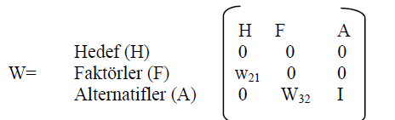
Analitik Ağ Süreci- Süper Matris
END5840 Ders Notu VI
Bir süpermatris aşağıdaki gibi üç seviyeden oluşur,
  burada w21 hedefe göre faktör önceliklerini gösteren bir vektör,
  W32 faktörler temelinde alternatif önceliklerini gösteren bir matris,
  I ise birim matrisi göstermektedir.
AAS’de ikili karşılaştırma matrislerinin oluşturulması ve faktör ve alt faktörlerin nispi önemlerinin belirlenmesinde AHS’de olduğu gibi Saaty’nin 1-9 önem skalası kullanılır.
Yıldız Teknik Üniversitesi

Slide 40
Analitik Ağ Süreci
END5840 Ders Notu VI
İkili karşılaştırma soruları ile
  “alt seviyedeki elemanlardan hangisi üst seviyedeki elemanı daha çok etkiler ve ne kadar daha fazla etkiler?” veya
  “bağımlı öğelerden hangisi ortak öğeyi daha çok etkiler ve ne kadar daha fazla etkiler?”
süpermatrisin ilgili alanları doldurulur.
Ağırlıklı süpermatris oluşturulur. (Oluşturulan süpermatristeki herhangi bir sütunun sütun toplamı 1’den büyükse (bir taneden fazla özvektör varsa), o sütun normalize edilmelidir.)
Limit Matris oluşturulur: Yakınsak veya sabit değerler elde etmek için ağırlıklı süpermatris önemli ölçüde büyük bir üsse yükseltilir. Bu limit matristeki değerler, kararağındaki elemanların amaca göre öncelikleridir.
Yıldız Teknik Üniversitesi

Slide 41
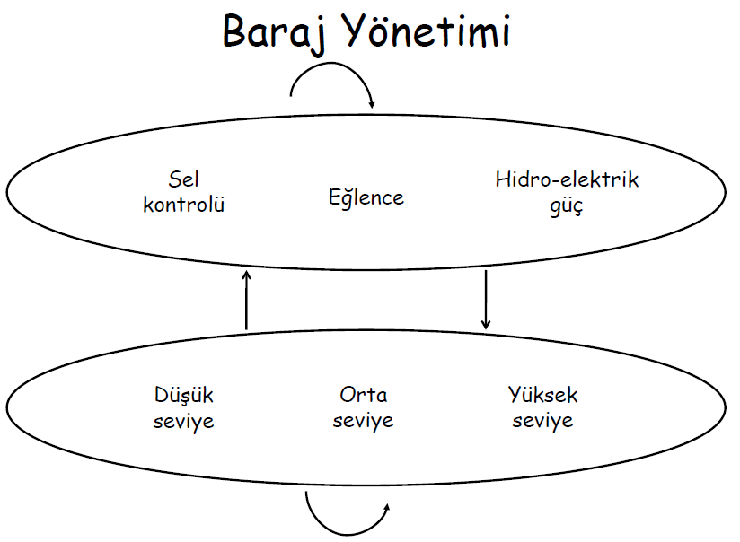
END5840 Ders Notu VI
Yıldız Teknik Üniversitesi

Slide 42
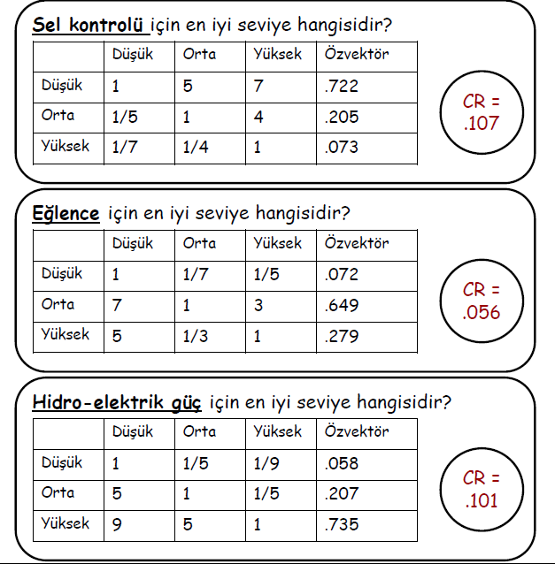
END5840 Ders Notu VI
Yıldız Teknik Üniversitesi

Slide 43
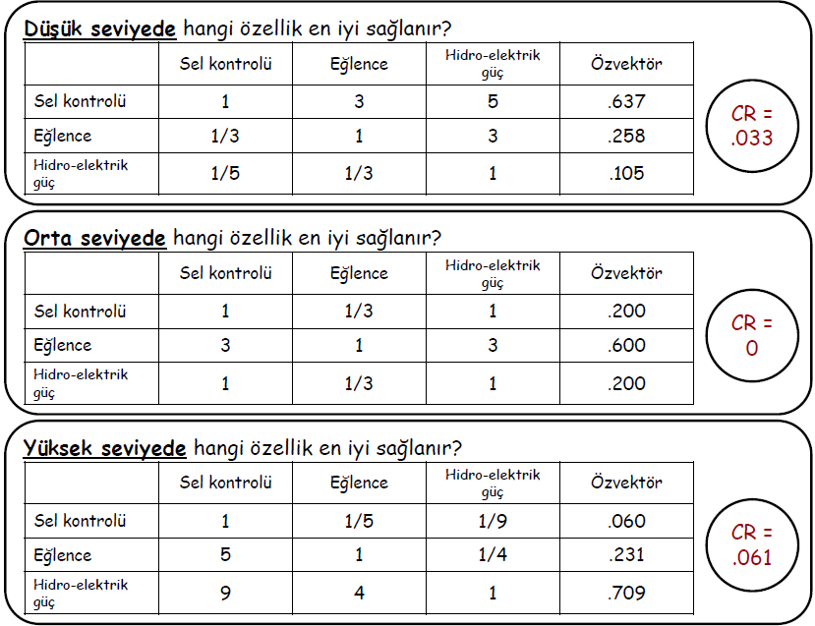
END5840 Ders Notu VI
Yıldız Teknik Üniversitesi

Slide 44
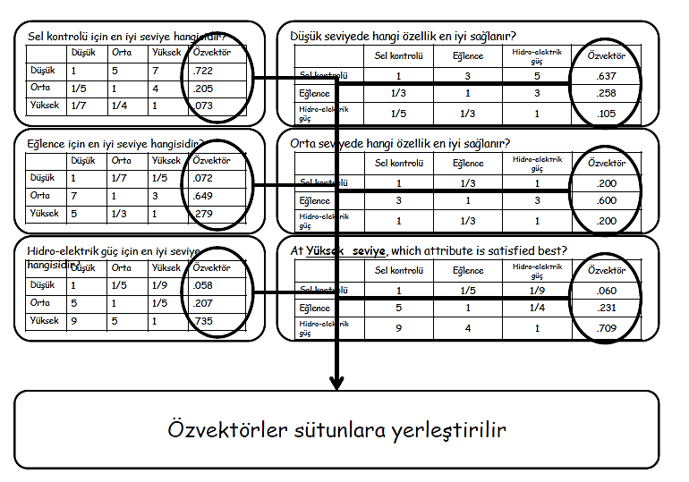
END5840 Ders Notu VI
Yıldız Teknik Üniversitesi

Slide 45
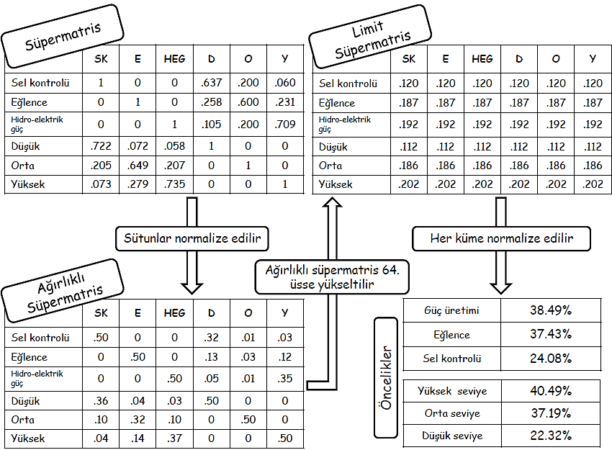
END5840 Ders Notu VI
Yıldız Teknik Üniversitesi

Slide 46
Analitik Ağ Prosesi
END5840 Ders Notu VI
Avantajları
Hemen hemen her karar problemi için elverişli
Noktaların ve ilişkilerin açık bir tanımını gerektirir.
Dezavantajları
Herşeyin açıkça ortaya konması bazı durumlarda oldukça güç olabilir.
Hesaplamalar için spesifik bir yazılım gerektirir
Ağ modelinin karmaşık olması nedeniyle doğrulama güçtür.
Pratik uygulamalar için elverişli değildir.
Yıldız Teknik Üniversitesi

Slide 47
VIKOR Yöntemi
END5840 Ders Notu VI
VIKOR yöntemi, (Vise Kriterijumska Optimizacija I Kompromisno Resenje; Çok Kriterli Optimizasyon ve Uzlaşık Çözüm) 1998 yılında Opricovic tarafından uygulanabilir bir teknik olarak ortaya çıkmıştır.
Bu yöntem, sıralama yapmak için kullanılan bir ÇKKV yöntemidir ve karar verici tarafından belirlenen alternatiflerin çeşitli özellikleri için mevcut alternatifler arasında bir sıralama yapmaktadır
VIKOR yöntemi, grup faydasının maksimum bireysel pişmanlığın ise minimum olduğu durumu dikkate almaktadır
Yıldız Teknik Üniversitesi

Slide 48
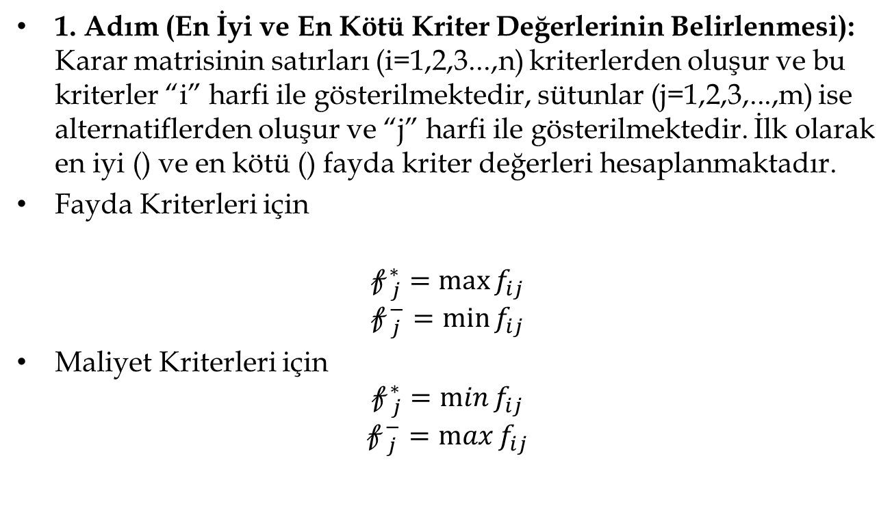
VIKOR Yöntemi
END5840 Ders Notu VI
1. Adım (En İyi ve En Kötü Kriter Değerlerinin Belirlenmesi): Karar matrisinin satırları (i=1,2,3...,n) kriterlerden oluşur ve bu kriterler “i” harfi ile gösterilmektedir, sütunlar (j=1,2,3,...,m) ise alternatiflerden oluşur ve “j” harfi ile gösterilmektedir. İlk olarak en iyi () ve en kötü () fayda kriter değerleri hesaplanmaktadır.
Fayda Kriterleri için
$$𝒻_{ j}^{∗}=\max{f_{ij}}$$
$$𝒻_{ j}^{−}=\min{f_{ij}}$$
Maliyet Kriterleri için
$$𝒻_{ j}^{∗}=\min{f_{ij}}$$
$$𝒻_{ j}^{−}=\max{f_{ij}}$$
Yıldız Teknik Üniversitesi

Slide 49
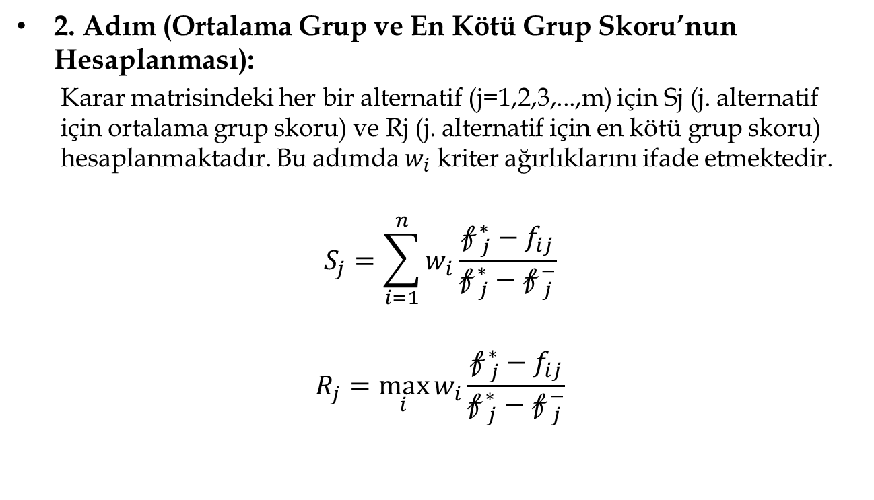
VIKOR Yöntemi
END5840 Ders Notu VI
2. Adım (Ortalama Grup ve En Kötü Grup Skoru’nun Hesaplanması):
  Karar matrisindeki her bir alternatif (j=1,2,3,...,m) için Sj (j. alternatif için ortalama grup skoru) ve Rj (j. alternatif için en kötü grup skoru) hesaplanmaktadır. Bu adımda $w_{i}$ kriter ağırlıklarını ifade etmektedir.
$$S_{j}=\sum_{i=1}^{n}{w_{i}}\frac{𝒻_{ j}^{∗}−f_{ij}}{𝒻_{ j}^{∗}−𝒻_{ j}^{−}}$$
$$R_{j}=\max_{i}{w_{i}\frac{𝒻_{ j}^{∗}−f_{ij}}{𝒻_{ j}^{∗}−𝒻_{ j}^{−}}}$$
Yıldız Teknik Üniversitesi

Slide 50
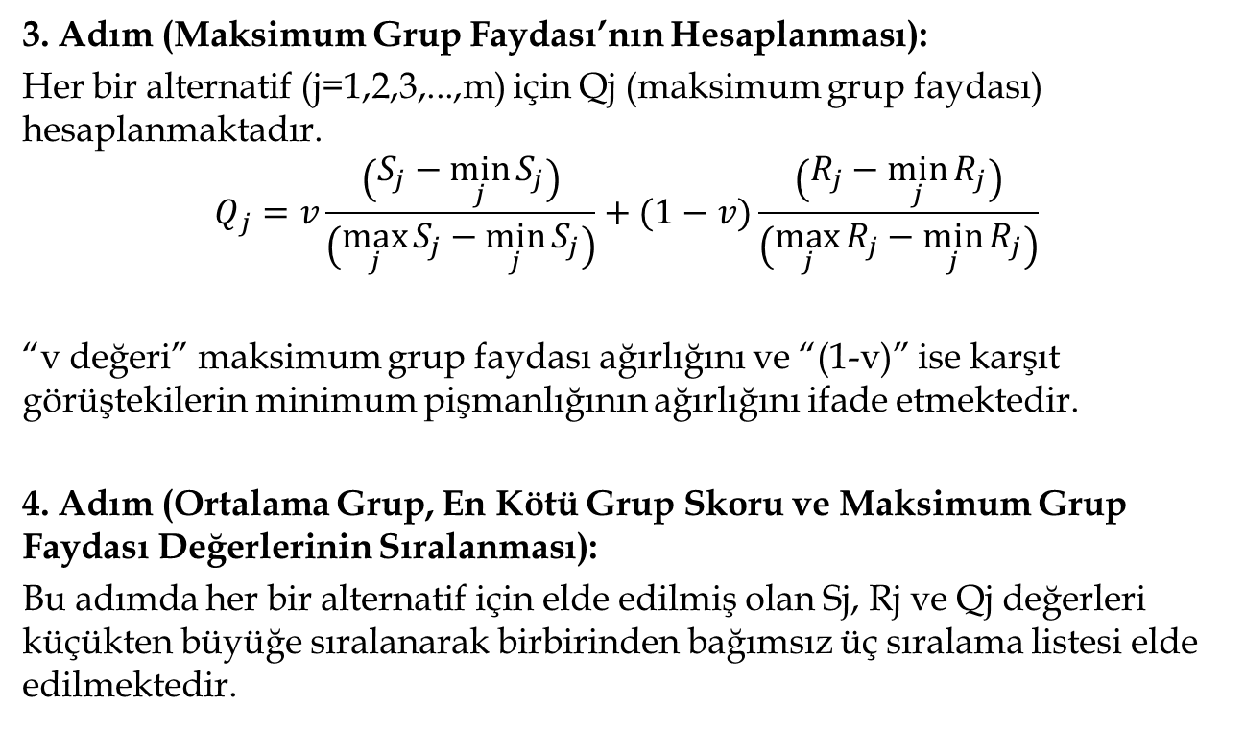
VIKOR Yöntemi
END5840 Ders Notu VI
3. Adım (Maksimum Grup Faydası’nın Hesaplanması):
Her bir alternatif (j=1,2,3,...,m) için Qj (maksimum grup faydası) hesaplanmaktadır.
$$Q_{j}=v\frac{\left(S_{j}−\min_{j}{S_{j}}\right)}{\left(\max_{j}{S_{j}}−\min_{j}{S_{j}}\right)}+(1−v)\frac{\left(R_{j}−\min_{j}{R_{j}}\right)}{\left(\max_{j}{R_{j}}−\min_{j}{R_{j}}\right)}$$
“v değeri” maksimum grup faydası ağırlığını ve “(1-v)” ise karşıt görüştekilerin minimum pişmanlığının ağırlığını ifade etmektedir.
4. Adım (Ortalama Grup, En Kötü Grup Skoru ve Maksimum Grup Faydası Değerlerinin Sıralanması):
Bu adımda her bir alternatif için elde edilmiş olan Sj, Rj ve Qj değerleri küçükten büyüğe sıralanarak birbirinden bağımsız üç sıralama listesi elde edilmektedir.
Yıldız Teknik Üniversitesi

Slide 51
VIKOR Yöntemi
END5840 Ders Notu VI
3. Adım (Maksimum Grup Faydası’nın Hesaplanması):
Her bir alternatif (j=1,2,3,...,m) için Qj (maksimum grup faydası) hesaplanmaktadır.
$$Q_{j}=v\frac{\left(S_{j}−\min_{j}{S_{j}}\right)}{\left(\max_{j}{S_{j}}−\min_{j}{S_{j}}\right)}+(1−v)\frac{\left(R_{j}−\min_{j}{R_{j}}\right)}{\left(\max_{j}{R_{j}}−\min_{j}{R_{j}}\right)}$$
“v değeri” maksimum grup faydası ağırlığını ve “(1-v)” ise karşıt görüştekilerin minimum pişmanlığının ağırlığını ifade etmektedir.
4. Adım (Ortalama Grup, En Kötü Grup Skoru ve Maksimum Grup Faydası Değerlerinin Sıralanması):
Bu adımda her bir alternatif için elde edilmiş olan Sj, Rj ve Qj değerleri küçükten büyüğe sıralanarak birbirinden bağımsız üç sıralama listesi elde edilmektedir.
Yıldız Teknik Üniversitesi

Slide 52
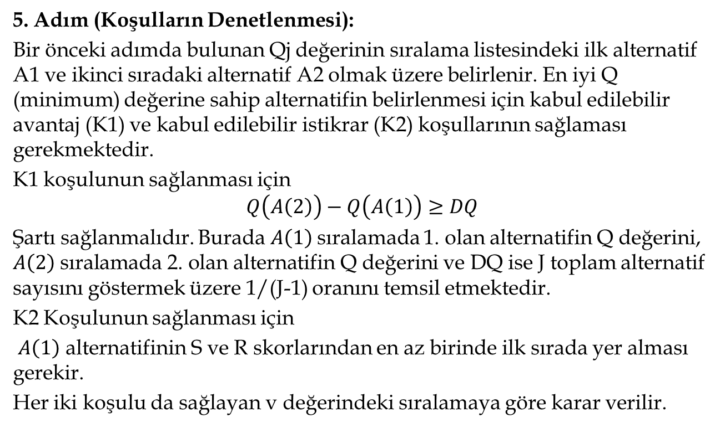
VIKOR Yöntemi
END5840 Ders Notu VI
5. Adım (Koşulların Denetlenmesi):
Bir önceki adımda bulunan Qj değerinin sıralama listesindeki ilk alternatif A1 ve ikinci sıradaki alternatif A2 olmak üzere belirlenir. En iyi Q (minimum) değerine sahip alternatifin belirlenmesi için kabul edilebilir avantaj (K1) ve kabul edilebilir istikrar (K2) koşullarının sağlaması gerekmektedir.
K1 koşulunun sağlanması için
$$Q\left(A\left(2\right)\right)−Q\left(A\left(1\right)\right)≥DQ$$
Şartı sağlanmalıdır. Burada$A\left(1\right)$ sıralamada 1. olan alternatifin Q değerini, $A\left(2\right) \text{s}\text{ı}\text{ralamada}\text{ 2. }\text{olan} \text{alternatifin} \text{Q} \text{de}\text{ğ}\text{erini}$ ve DQ ise J toplam alternatif sayısını göstermek üzere 1/(J-1) oranını temsil etmektedir.
K2 Koşulunun sağlanması için
$A\left(1\right)$ alternatifinin S ve R skorlarından en az birinde ilk sırada yer alması gerekir.
Her iki koşulu da sağlayan v değerindeki sıralamaya göre karar verilir.
Yıldız Teknik Üniversitesi

Slide 53
VIKOR Yöntemi
END5840 Ders Notu VI
1. Adım (En İyi ve En Kötü Kriter Değerlerinin Belirlenmesi):
 | KRİTER 1 | KRİTER 2 | KRİTER 3 | KRİTER 4
Ağırlıklar | 0.4 | 0.3 | 0.1 | 0.2
ALTERNATIF 1 | 150 | 4 | 30 | 1
ALTERNATIF 2 | 200 | 6 | 60 | 3
ALTERNATIF 3 | 210 | 10 | 20 | 4
ALTERNATIF 4 | 120 | 5 | 90 | 5
ALTERNATIF 5 | 180 | 3 | 70 | 2
Fi* | 210 | 3 | 90 | 5
Fi- | 120 | 10 | 20 | 1
Yıldız Teknik Üniversitesi

Slide 54



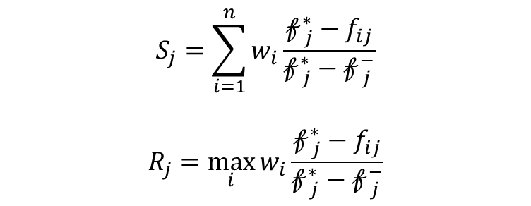
VIKOR Yöntemi
END5840 Ders Notu VI
2. Adım (Ortalama Grup ve En Kötü Grup Skoru’nun Hesaplanması):
Normalize edilmiş karar matrisinin yapılandırılması
 | KRİTER 1 | KRİTER 2 | KRİTER 3 | KRİTER 4
ALTERNATIF 1 | 0.66667 | 0.14286 | 0.85714 | 1.00000
ALTERNATIF 2 | 0.11111 | 0.42857 | 0.42857 | 0.50000
ALTERNATIF 3 | 0.00000 | 1.00000 | 1.00000 | 0.25000
ALTERNATIF 4 | 1.00000 | 0.28571 | 0.00000 | 0.00000
ALTERNATIF 5 | 0.33333 | 0.00000 | 0.28571 | 0.75000
$$x_{ij}=\frac{𝒻_{ j}^{}−f_{ij}^{−}}{𝒻_{ j}^{∗}−𝒻_{ j}^{−}}$$
$$S_{j}=\sum_{i=1}^{n}{w_{i}}\frac{𝒻_{ j}^{∗}−f_{ij}}{𝒻_{ j}^{∗}−𝒻_{ j}^{−}}$$
$$R_{j}=\max_{i}{w_{i}\frac{𝒻_{ j}^{∗}−f_{ij}}{𝒻_{ j}^{∗}−𝒻_{ j}^{−}}}$$
Fayda Kriteri ise $=$
Maliyet Kriteri ise $=$
$$x_{ij}=\frac{𝒻_{ j}^{∗}−f_{ij}}{𝒻_{ j}^{∗}−𝒻_{ j}^{−}}$$
Yıldız Teknik Üniversitesi

Slide 55
VIKOR Yöntemi
END5840 Ders Notu VI
2. Adım (Ortalama Grup ve En Kötü Grup Skoru’nun Hesaplanması):
Ağırlıklandırılmış Normalize karar matrisinin yapılandırılması
 | KRİTER 1 | KRİTER 2 | KRİTER 3 | KRİTER 4 | S_j | R_j
ALTERNATIF 1 | 0.26667 | 0.04286 | 0.08571 | 0.20000 | 0.5952 | 0.2667
ALTERNATIF 2 | 0.04444 | 0.12857 | 0.04286 | 0.10000 | 0.3159 | 0.1286
ALTERNATIF 3 | 0.00000 | 0.30000 | 0.10000 | 0.05000 | 0.4500 | 0.3000
ALTERNATIF 4 | 0.40000 | 0.08571 | 0.00000 | 0.00000 | 0.4857 | 0.4000
ALTERNATIF 5 | 0.13333 | 0.00000 | 0.02857 | 0.15000 | 0.3119 | 0.1500
Yıldız Teknik Üniversitesi

Slide 56


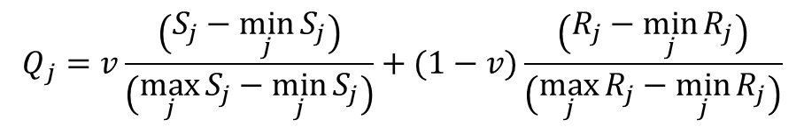
VIKOR Yöntemi
END5840 Ders Notu VI
3. Adım (Maksimum Grup Faydası’nın Hesaplanması):
 |  |  |  | Q Değerleri
 |  |  |  | v = | v = | v = | v = | v =
S_j | R_j |  |  | 0 | 0.25 | 0.5 | 0.75 | 1
0.5952 | 0.2667 | 1.0000 | 0.5088 | 0.5088 | 0.6316 | 0.7544 | 0.8772 | 1.0000
0.3159 | 0.1286 | 0.0140 | 0.0000 | 0.0000 | 0.0035 | 0.0070 | 0.0105 | 0.0140
0.4500 | 0.3000 | 0.4874 | 0.6316 | 0.6316 | 0.5955 | 0.5595 | 0.5234 | 0.4874
0.4857 | 0.4000 | 0.6134 | 1.0000 | 1.0000 | 0.9034 | 0.8067 | 0.7101 | 0.6134
0.3119 | 0.1500 | 0.0000 | 0.0789 | 0.0789 | 0.0592 | 0.0395 | 0.0197 | 0.0000
 |  |  | Min | 0.0000 | 0.0035 | 0.0070 | 0.0105 | 0.0000
 |  |  | 2nd min | 0.0789 | 0.0592 | 0.0395 | 0.0197 | 0.0140
$$Q_{j}=v\frac{\left(S_{j}−\min_{j}{S_{j}}\right)}{\left(\max_{j}{S_{j}}−\min_{j}{S_{j}}\right)}+(1−v)\frac{\left(R_{j}−\min_{j}{R_{j}}\right)}{\left(\max_{j}{R_{j}}−\min_{j}{R_{j}}\right)}$$
Yıldız Teknik Üniversitesi

Slide 57
VIKOR Yöntemi
END5840 Ders Notu VI
4. Adım (Ortalama Grup, En Kötü Grup Skoru ve Maksimum Grup Faydası Değerlerinin Sıralanması):
 | V=0 |  | V=0.25 |  | V=0.50 |  | V=0.75 |  | V=1
 | Puan | Sıra | Puan | Sıra | Puan | Sıra | Puan | Sıra | Puan | Sıra
ALTERNATIF 1 | 0.5088 | 3 | 0.6316 | 4 | 0.7544 | 4 | 0.8772 | 5 | 1.0000 | 5
ALTERNATIF 2 | 0.0000 | 1 | 0.0035 | 1 | 0.0070 | 1 | 0.0105 | 1 | 0.0140 | 2
ALTERNATIF 3 | 0.6316 | 4 | 0.5955 | 3 | 0.5595 | 3 | 0.5234 | 3 | 0.4874 | 3
ALTERNATIF 4 | 1.0000 | 5 | 0.9034 | 5 | 0.8067 | 5 | 0.7101 | 4 | 0.6134 | 4
ALTERNATIF 5 | 0.0789 | 2 | 0.0592 | 2 | 0.0395 | 2 | 0.0197 | 2 | 0.0000 | 1
Koşul 1 | x |  | x |  | x |  | x |  | Sağlandı
Koşul 2 | x |  | x |  | x |  | x |  | Sağlandı
Yıldız Teknik Üniversitesi

Slide 58
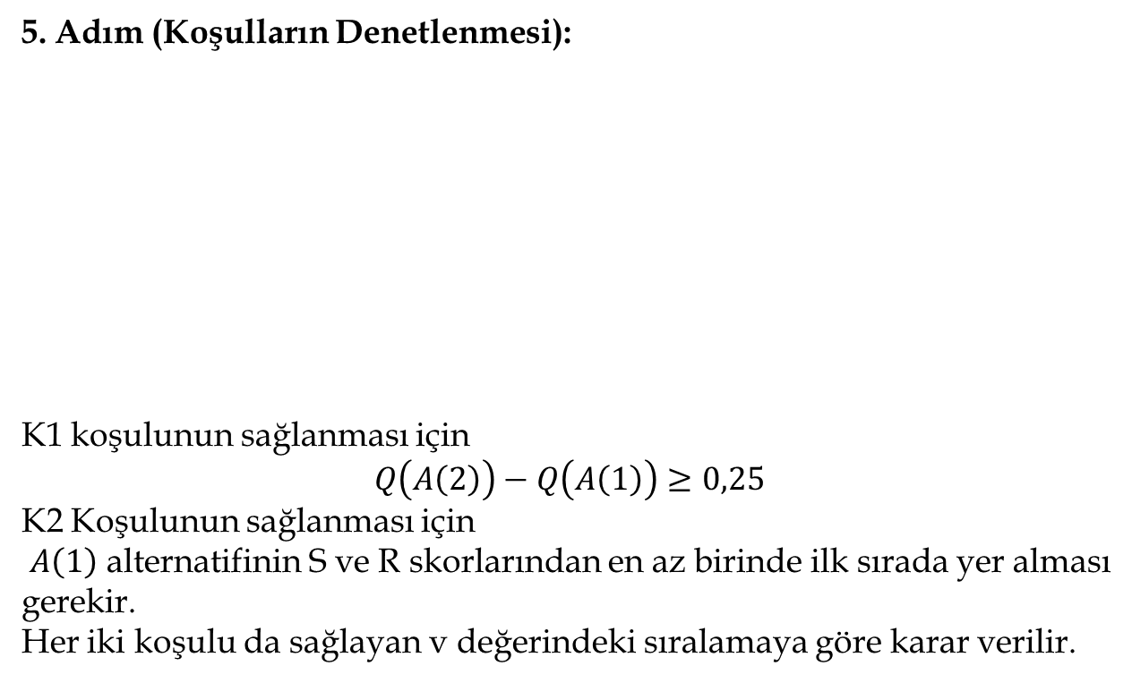
VIKOR Yöntemi
END5840 Ders Notu VI
5. Adım (Koşulların Denetlenmesi):
K1 koşulunun sağlanması için
$$Q\left(A\left(2\right)\right)−Q\left(A\left(1\right)\right)≥0,25$$
K2 Koşulunun sağlanması için
$A\left(1\right)$ alternatifinin S ve R skorlarından en az birinde ilk sırada yer alması gerekir.
Her iki koşulu da sağlayan v değerindeki sıralamaya göre karar verilir.
 | V=0 |  | V=0.25 |  | V=0.50 |  | V=0.75 |  | V=1
 | Puan | Sıra | Puan | Sıra | Puan | Sıra | Puan | Sıra | Puan | Sıra
ALTERNATIF 1 | 0.5088 | 3 | 0.6316 | 4 | 0.7544 | 4 | 0.8772 | 5 | 1.0000 | 5
ALTERNATIF 2 | 0.0000 | 1 | 0.0035 | 1 | 0.0070 | 1 | 0.0105 | 1 | 0.0140 | 2
ALTERNATIF 3 | 0.6316 | 4 | 0.5955 | 3 | 0.5595 | 3 | 0.5234 | 3 | 0.4874 | 3
ALTERNATIF 4 | 1.0000 | 5 | 0.9034 | 5 | 0.8067 | 5 | 0.7101 | 4 | 0.6134 | 4
ALTERNATIF 5 | 0.0789 | 2 | 0.0592 | 2 | 0.0395 | 2 | 0.0197 | 2 | 0.0000 | 1
Koşul 1 | x |  | x |  | x |  | x |  | Sağlandı
Koşul 2 | x |  | x |  | x |  | x |  | Sağlandı
Yıldız Teknik Üniversitesi

